Slide 1
相对坐标系

Slide 3
绕轴角旋转的矩阵推导

Slide 4




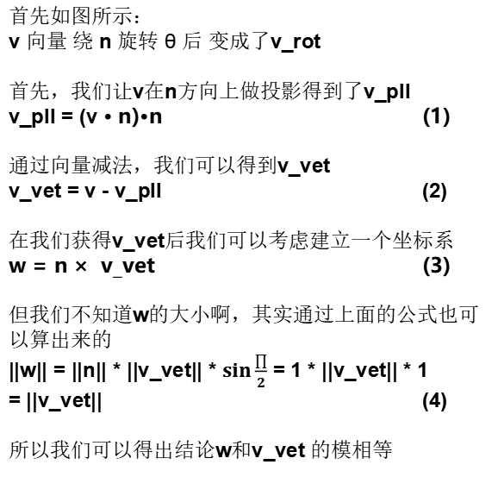
θ
$$\overset{→}{v_vet}$$
θ
首先如图所示：
v 向量 绕 n 旋转 θ 后 变成了v_rot
首先，我们让v在n方向上做投影得到了v_pll
v_pll = (v • n)•n (1)
通过向量减法，我们可以得到v_vet
v_vet = v - v_pll (2)
在我们获得v_vet后我们可以考虑建立一个坐标系
w = n × v_vet (3)
但我们不知道w的大小啊，其实通过上面的公式也可以算出来的
||w|| = ||n|| * ||v_vet|| * $\sin{\frac{∏}{2}}$ = 1 * ||v_vet|| * 1
= ||v_vet|| (4)
所以我们可以得出结论w和v_vet 的模相等
$$\overset{→}{v_pll}$$
$$\overset{→}{v_{rot}}$$
$$\overset{→}{v}$$
$$\overset{→}{v_{rot}}$$
$$\overset{→}{v}$$
$$\overset{→}{n}$$
$$\overset{→}{n}$$
$$\overset{→}{w}$$
$$\overset{→}{v_vet}$$
θ
$$\overset{→}{v_pll}$$
$$\overset{→}{v_{rot}}$$
$$\overset{→}{v}$$
$$\overset{→}{n}$$

Slide 5
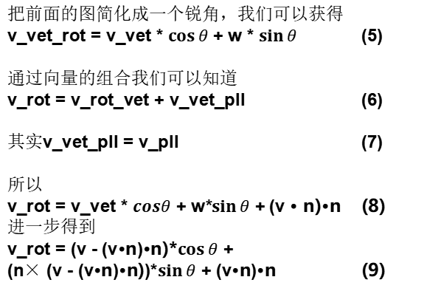


$$\overset{→}{w}$$
$$\overset{→}{v_vet}$$
θ
$$\overset{→}{w}$$
$$\vec{v_rot_vet}$$
把前面的图简化成一个锐角，我们可以获得
v_vet_rot = v_vet * $\cos{θ}$ + w * $\sin{θ}$ (5)
通过向量的组合我们可以知道
v_rot = v_rot_vet + v_vet_pll (6)
其实v_vet_pll = v_pll (7)
所以
v_rot = v_vet * $cosθ$ + w*$\sin{θ}$ + (v • n)•n (8)
进一步得到
v_rot = (v - (v•n)•n)*$\cos{θ}$ +
(n× (v - (v•n)•n))*$\sin{θ}$ + (v•n)•n (9)
$$\overset{→}{v_pll}$$
$$\overset{→}{v_{rot}}$$
$$\overset{→}{v}$$
$$\overset{→}{n}$$
θ
$$\overset{→}{v_vet}$$

Slide 6
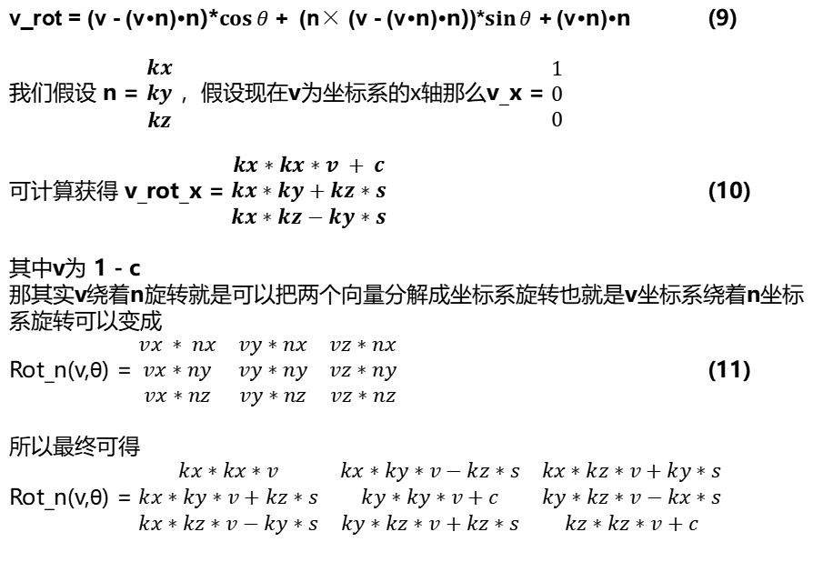
v_rot = (v - (v•n)•n)*$\cos{θ}$ + (n× (v - (v•n)•n))*$\sin{θ}$ + (v•n)•n (9)
我们假设 n = $\begin{matrix}kx \\ ky \\ kz\end{matrix}$ ，假设现在v为坐标系的x轴那么v_x = $\begin{matrix}1 \\ 0 \\ 0\end{matrix}$
可计算获得 v_rot_x = $\begin{matrix}kx∗kx∗v + c \\ kx∗ky+kz∗s \\ kx∗kz−ky∗s\end{matrix}$ (10)
其中v为 1 - c
那其实v绕着n旋转就是可以把两个向量分解成坐标系旋转也就是v坐标系绕着n坐标系旋转可以变成
Rot_n(v,θ) = $\begin{matrix}vx ∗ nx & vy∗nx & vz∗nx \\ vx∗ny & vy∗ny & vz∗ny \\ vx∗nz & vy∗nz & vz∗nz\end{matrix}$ (11)
所以最终可得
Rot_n(v,θ) = $\begin{matrix}kx∗kx∗v & kx∗ky∗v−kz∗s & kx∗kz∗v+ky∗s \\ kx∗ky∗v+kz∗s & ky∗ky∗v+c & ky∗kz∗v−kx∗s \\ kx∗kz∗v−ky∗s & ky∗kz∗v+kz∗s & kz∗kz∗v+c\end{matrix}$

Slide 7
Denavit Hartenberg参数详解

Slide 8





这是一个轴，在空间中轴可以用一条直线表示，列如旋转轴和平移轴
旋转轴
平移轴
轴i-1
轴i
$a_{i−1}$:连杆长度，空间中连杆用直线表示，所以就是空间中直线的公垂线
$$a_{i−1}$$
轴$i^{’}$
轴i-1
轴i
$α_{i−1}:连杆转角，$把轴i-1转到轴i所需要的角度
$$a_{i−1}$$
$$α_{i−1}$$

Slide 9


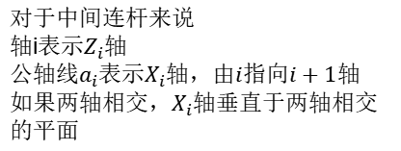





$d_{i}$ 连杆偏距:这个表示两个公垂线之间的距离
$$a_{i}$$
$$a_{i−1}$$
$$d_{i}$$
$$θ_{i}$$
$θ_{i}$ 关节变量:表示公垂线之间的夹角
对于中间连杆来说 轴i表示$Z_{i}$轴
公轴线$a_{i}$表示$X_{i}轴，由i指向i+1轴$
如果两轴相交，$X_{i}轴垂直于$两轴相交的平面
$$Z_{i−1}$$
$$X_{i−1}$$

Slide 10

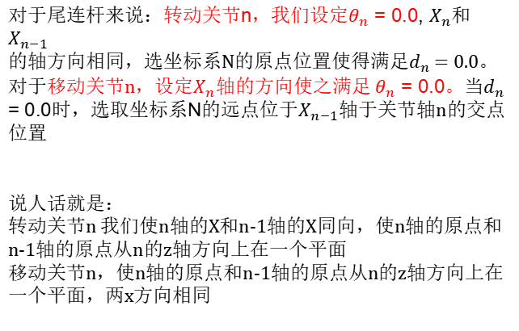
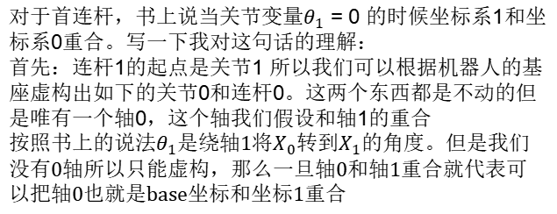
Link1
Joint2
对于首连杆，书上说当关节变量$θ_{1}$ = 0 的时候坐标系1和坐标系0重合。写一下我对这句话的理解：
首先：连杆1的起点是关节1 所以我们可以根据机器人的基座虚构出如下的关节0和连杆0。这两个东西都是不动的但是唯有一个轴0，这个轴我们假设和轴1的重合
按照书上的说法$θ_{1}$是绕轴1将$X_{0}转到X_{1}$的角度。但是我们没有0轴所以只能虚构，那么一旦轴0和轴1重合就代表可以把轴0也就是base坐标和坐标1重合
Joint1
Link0
Joint0
DH的旋转平移公式：
$${}_{i}^{i−1}T = R_{x}∗T_{x}∗R_{z}∗T_{z}$$
对于尾连杆来说：转动关节n，我们设定$θ_{n}$ = 0.0, $X_{n}$和$X_{n−1}$
的轴方向相同，选坐标系N的原点位置使得满足$d_{n}$ = 0.0。对于移动关节n，$设定X_{n}$轴的方向使之满足 $θ_{n}$ = 0.0。当$d_{n}$ = 0.0时，选取坐标系N的远点位于$X_{n−1}$轴于关节轴n的交点位置
说人话就是：
转动关节n 我们使n轴的X和n-1轴的X同向，使n轴的原点和n-1轴的原点从n的z轴方向上在一个平面
移动关节n，使n轴的原点和n-1轴的原点从n的z轴方向上在一个平面，两x方向相同

Slide 11
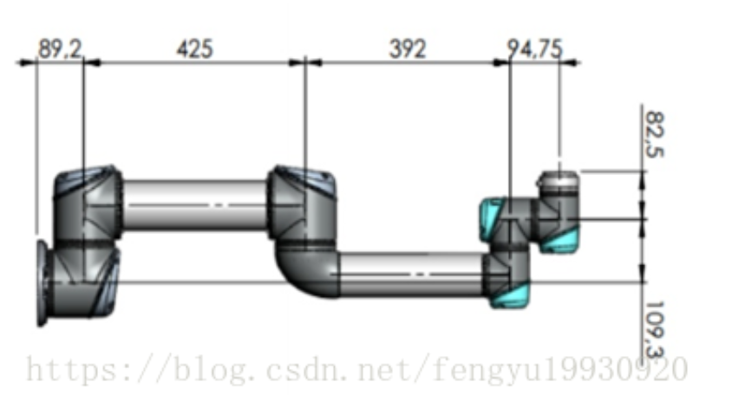
joint6
第一步分析links 和 joints
link6
joint5
joint4
link5
link3
link4
joint3
link2
joint2
link1
joint1
link0
joint0

Slide 12



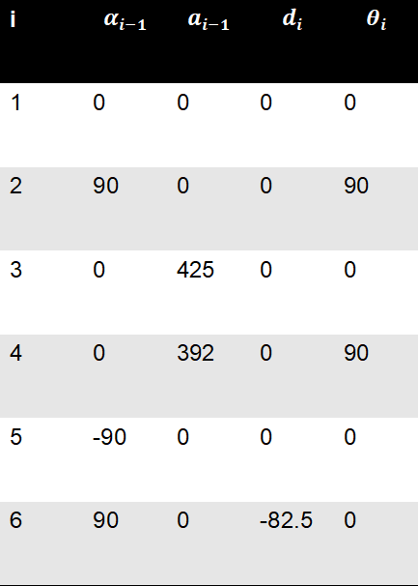











i | $$α_{i−1}$$ | $$a_{i−1}$$ | $$d_{i}$$ | $$θ_{i}$$
1 | 0 | 0 | 0 | 0
2 | 90 | 0 | 0 | 90
3 | 0 | 425 | 0 | 0
4 | 0 | 392 | 0 | 90
5 | -90 | 0 | 0 | 0
6 | 90 | 0 | -82.5 | 0
$$Z_{5}$$
$$Z_{6}$$
$$Z_{4}$$
$$X_{6}$$
$$X_{5}$$
$$X_{4}$$
$$X_{3}$$
$$Z_{3}$$
$$X_{2}$$
$$Z_{0}$$
$$Z_{1}$$
$$Z_{2}$$
$$X_{0}$$
$$X_{1}$$

Slide 13
ur5 正解详解
先确定所有的轴
可以看见轴0和轴1是一条
坐标点理论上是可以随意在轴上挑选位置的，但一般为了正运动学求解方便会把坐标点选在轴的交点上
6
4
5
3
2
1
0

Slide 14
5
6
可以看到0建在了地面，而虽然一般书上都说0建在1处，但实际上都建在了地面
1和2建在一起，这样连杆a1可以变成0方便计算
3建在了1和2的上方 首先3 必须在3轴上，所以3的选择只有两个点 1和2的上方， 4的下方
4选择了后者建在了5的下方
5更靠近6
而6建在了法兰盘上，也算合理
6
4
4
5
3
3
1
2
2
1
0
0

Slide 15
5
6
6
z5
z5
5
6
5
6
4
z6
x5
x6
z6
4
5
4
z4
4
z4
x4
3
x3
3
z3
z3
3
3
1
2
2
x2
1
z1
1
z1
z2
z2
1
0
2
z0
2
x1
z0
0
0
0
x0
先确定z轴,那么z轴是沿轴线的,方向自己定
接着我们来搞定x，x的准则是如何两z垂直，则x沿两z垂直的平面，如果z不垂直则从序号小的指向序号大的

Slide 16
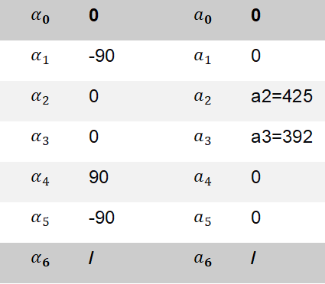
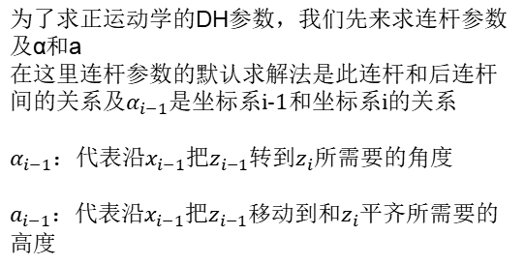
为了求正运动学的DH参数，我们先来求连杆参数及α和a
在这里连杆参数的默认求解法是此连杆和后连杆间的关系及$α_{i−1}$是坐标系i-1和坐标系i的关系
$α_{i−1}$：代表沿$x_{i−1}$把$z_{i−1}$转到$z_{i}$所需要的角度
$a_{i−1}$：代表沿$x_{i−1}$把$z_{i−1}$移动到$和z_{i}$平齐所需要的高度
z5
5
6
x5
x6
z6
x4
4
z4
x3
z3
3
x2
$$α_{0}$$ | 0 | $$a_{0}$$ | 0
$$α_{1}$$ | -90 | $$a_{1}$$ | 0
$$α_{2}$$ | 0 | $$a_{2}$$ | a2=425
$$α_{3}$$ | 0 | $$a_{3}$$ | a3=392
$$α_{4}$$ | 90 | $$a_{4}$$ | 0
$$α_{5}$$ | -90 | $$a_{5}$$ | 0
$$α_{6}$$ | / | $$a_{6}$$ | /
1
z1
z2
2
x1
z0
x0
0

Slide 17
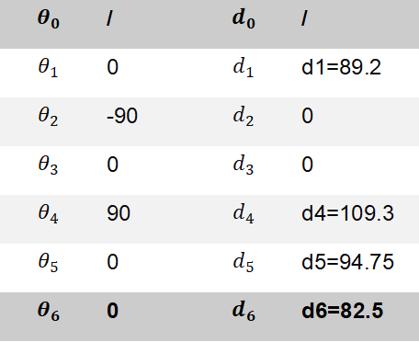
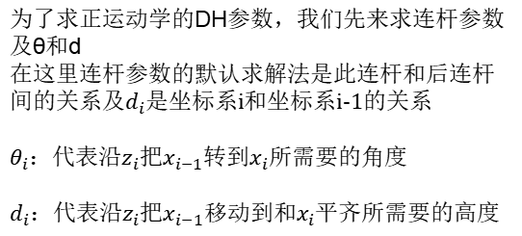
为了求正运动学的DH参数，我们先来求连杆参数及θ和d
在这里连杆参数的默认求解法是此连杆和后连杆间的关系及$d_{i}$是坐标系i和坐标系i-1的关系
$θ_{i}$：代表沿$z_{i}$把$x_{i−1}$转到$x_{i}$所需要的角度
$d_{i}$：代表沿$z_{i}$把$x_{i−1}$移动到$和x_{i}$平齐所需要的高度
z5
5
6
x5
x6
z6
x4
4
z4
x3
z3
3
x2
$$θ_{0}$$ | / | $$d_{0}$$ | /
$$θ_{1}$$ | 0 | $$d_{1}$$ | d1=89.2
$$θ_{2}$$ | -90 | $$d_{2}$$ | 0
$$θ_{3}$$ | 0 | $$d_{3}$$ | 0
$$θ_{4}$$ | 90 | $$d_{4}$$ | d4=109.3
$$θ_{5}$$ | 0 | $$d_{5}$$ | d5=94.75
$$θ_{6}$$ | 0 | $$d_{6}$$ | d6=82.5
1
z1
z2
2
x1
z0
x0
0

Slide 18
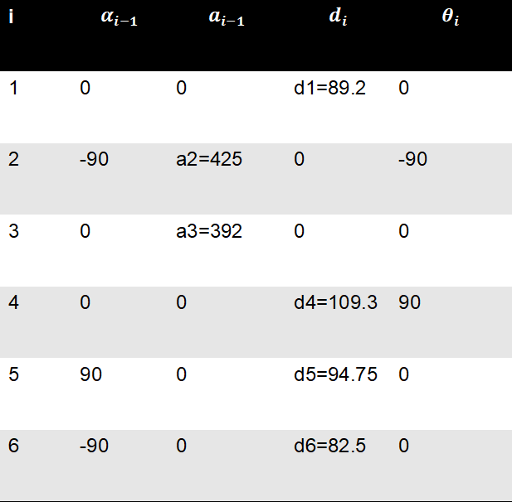
最终改进后的DH参数为
i | $$α_{i−1}$$ | $$a_{i−1}$$ | $$d_{i}$$ | $$θ_{i}$$
1 | 0 | 0 | d1=89.2 | 0
2 | -90 | a2=425 | 0 | -90
3 | 0 | a3=392 | 0 | 0
4 | 0 | 0 | d4=109.3 | 90
5 | 90 | 0 | d5=94.75 | 0
6 | -90 | 0 | d6=82.5 | 0

Slide 19

DH的旋转平移公式：
$${}_{i}^{i−1}T = R_{x}∗T_{x}∗R_{z}∗T_{z}$$
$${}_{i}^{i−1}{T = \left(\right)}$$

Slide 20
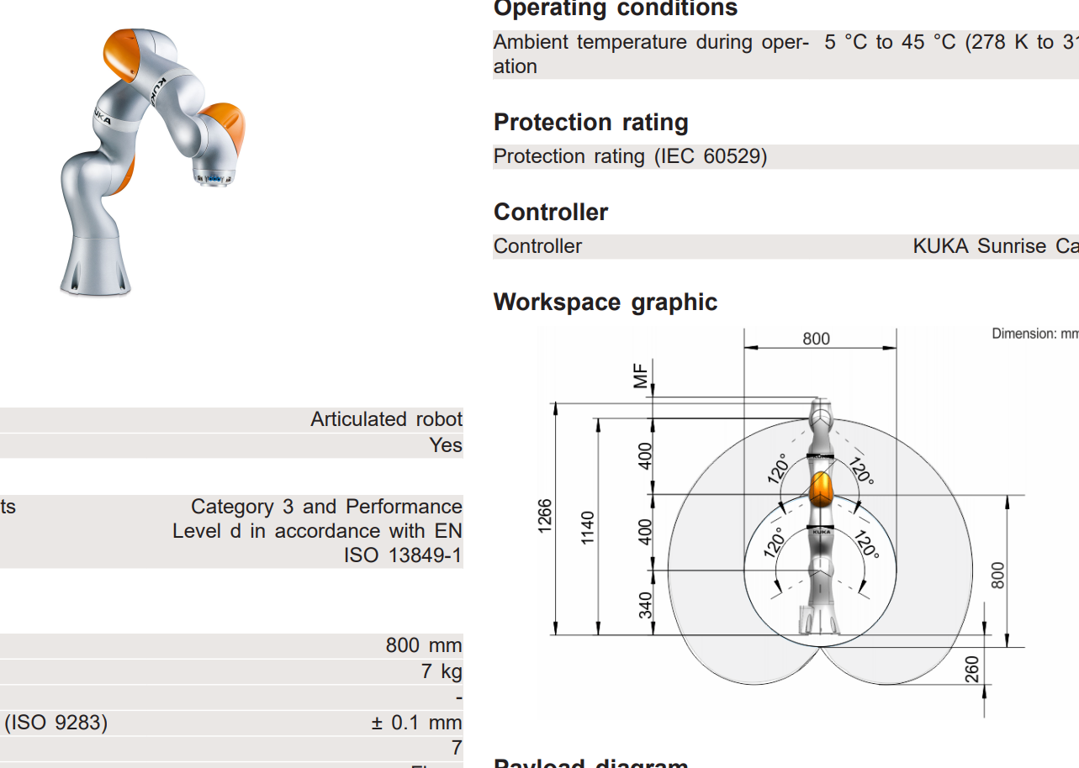

Slide 21
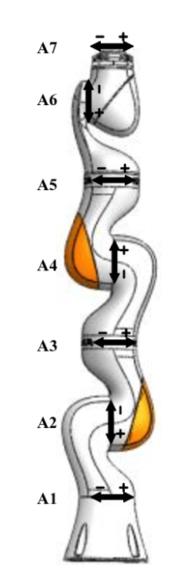
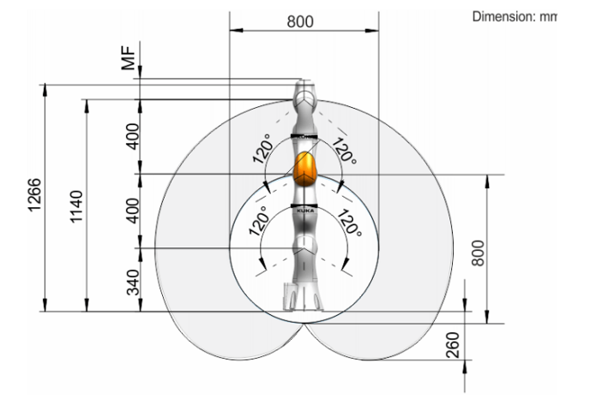
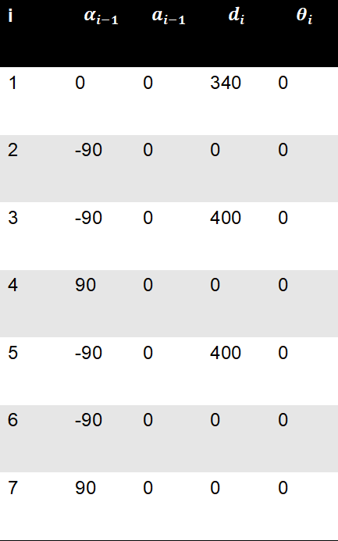
Z7
i | $$α_{i−1}$$ | $$a_{i−1}$$ | $$d_{i}$$ | $$θ_{i}$$
1 | 0 | 0 | 340 | 0
2 | -90 | 0 | 0 | 0
3 | -90 | 0 | 400 | 0
4 | 90 | 0 | 0 | 0
5 | -90 | 0 | 400 | 0
6 | -90 | 0 | 0 | 0
7 | 90 | 0 | 0 | 0
Z5
x5
Z6
x6
x7
Z3
x3
x4
Z4
Z1
x1
x2
Z2
Z0

Slide 22
